Slide 1

_{ж}® ОТКРЫТОЕ АКЦИОНЕРНОЕ ^{TUV | ISO9001:2000}
' Д Ч « с с T. —W- у у
tllV Rbinlrad InlerCerl
ОБЩЕСТВО
«ФУНДАМЕНТПРОЕКТ» ^{Г11НГ1 Я IАНИЛИН}
Методика расчета железобетонных свай с оболочкой противопучинной ОСПТ «Reline» по ТУ 2247-007-75457705-2014
на воздействие сил морозного пучения
Генеральный директор М.А. Минкин
Москва, 2016 г.

Slide 2
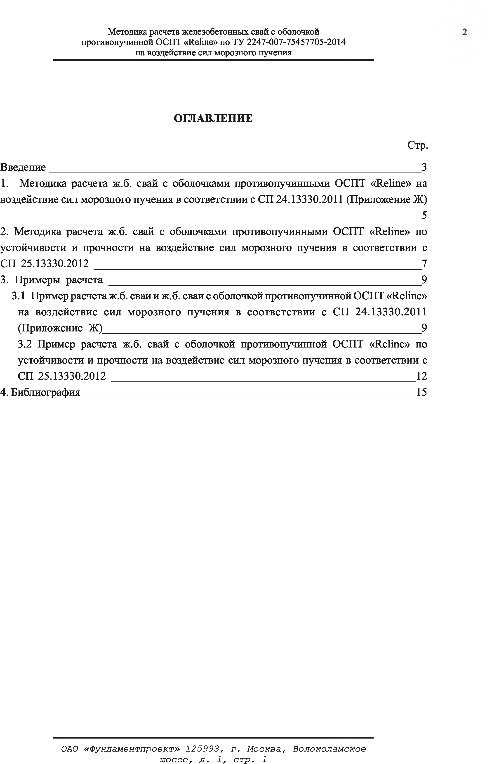
Методика расчета железобетонных свай с оболочкой противопучинной ОСПТ «Reline» по ТУ 2247-007-75457705-2014
на воздействие сил морозного пучения
ОГЛАВЛЕНИЕ
Стр. Введение__________________________________________________________________3
1. Методика расчета ж.б. свай с оболочками противопучинными ОСПТ «Reline» на воздействие сил морозного пучения в соответствии с СП 24.13330.2011 (Приложение Ж)
__________________________________________________________________________ 5
2. Методика расчета ж.б. свай с оболочками противопучинными ОСПТ «Reline» по устойчивости и прочности на воздействие сил морозного пучения в соответствии с
СП 25.13330.2012 __________________________________________________________7
3. Примеры расчета _______________________________________________________ 9
3.1 Пример расчета ж.б. сваи и ж.б. сваи с оболочкой противопучинной ОСПТ «Reline»
на воздействие сил морозного пучения в соответствии с СП 24.13330.2011 (Приложение Ж)________________________________________________________ 9
3.2 Пример расчета ж.б. свай с оболочкой противопучинной ОСПТ «Reline» по устойчивости и прочности на воздействие сил морозного пучения в соответствии с
СП 25.13330.2012 ______________________________________________________ 12
4. Библиография___________________________________________________________ 15
ОАО «Фундаментпроект» 125993, г. Москва, Волоколамское шоссе, д. 1, стр. 1

Slide 3
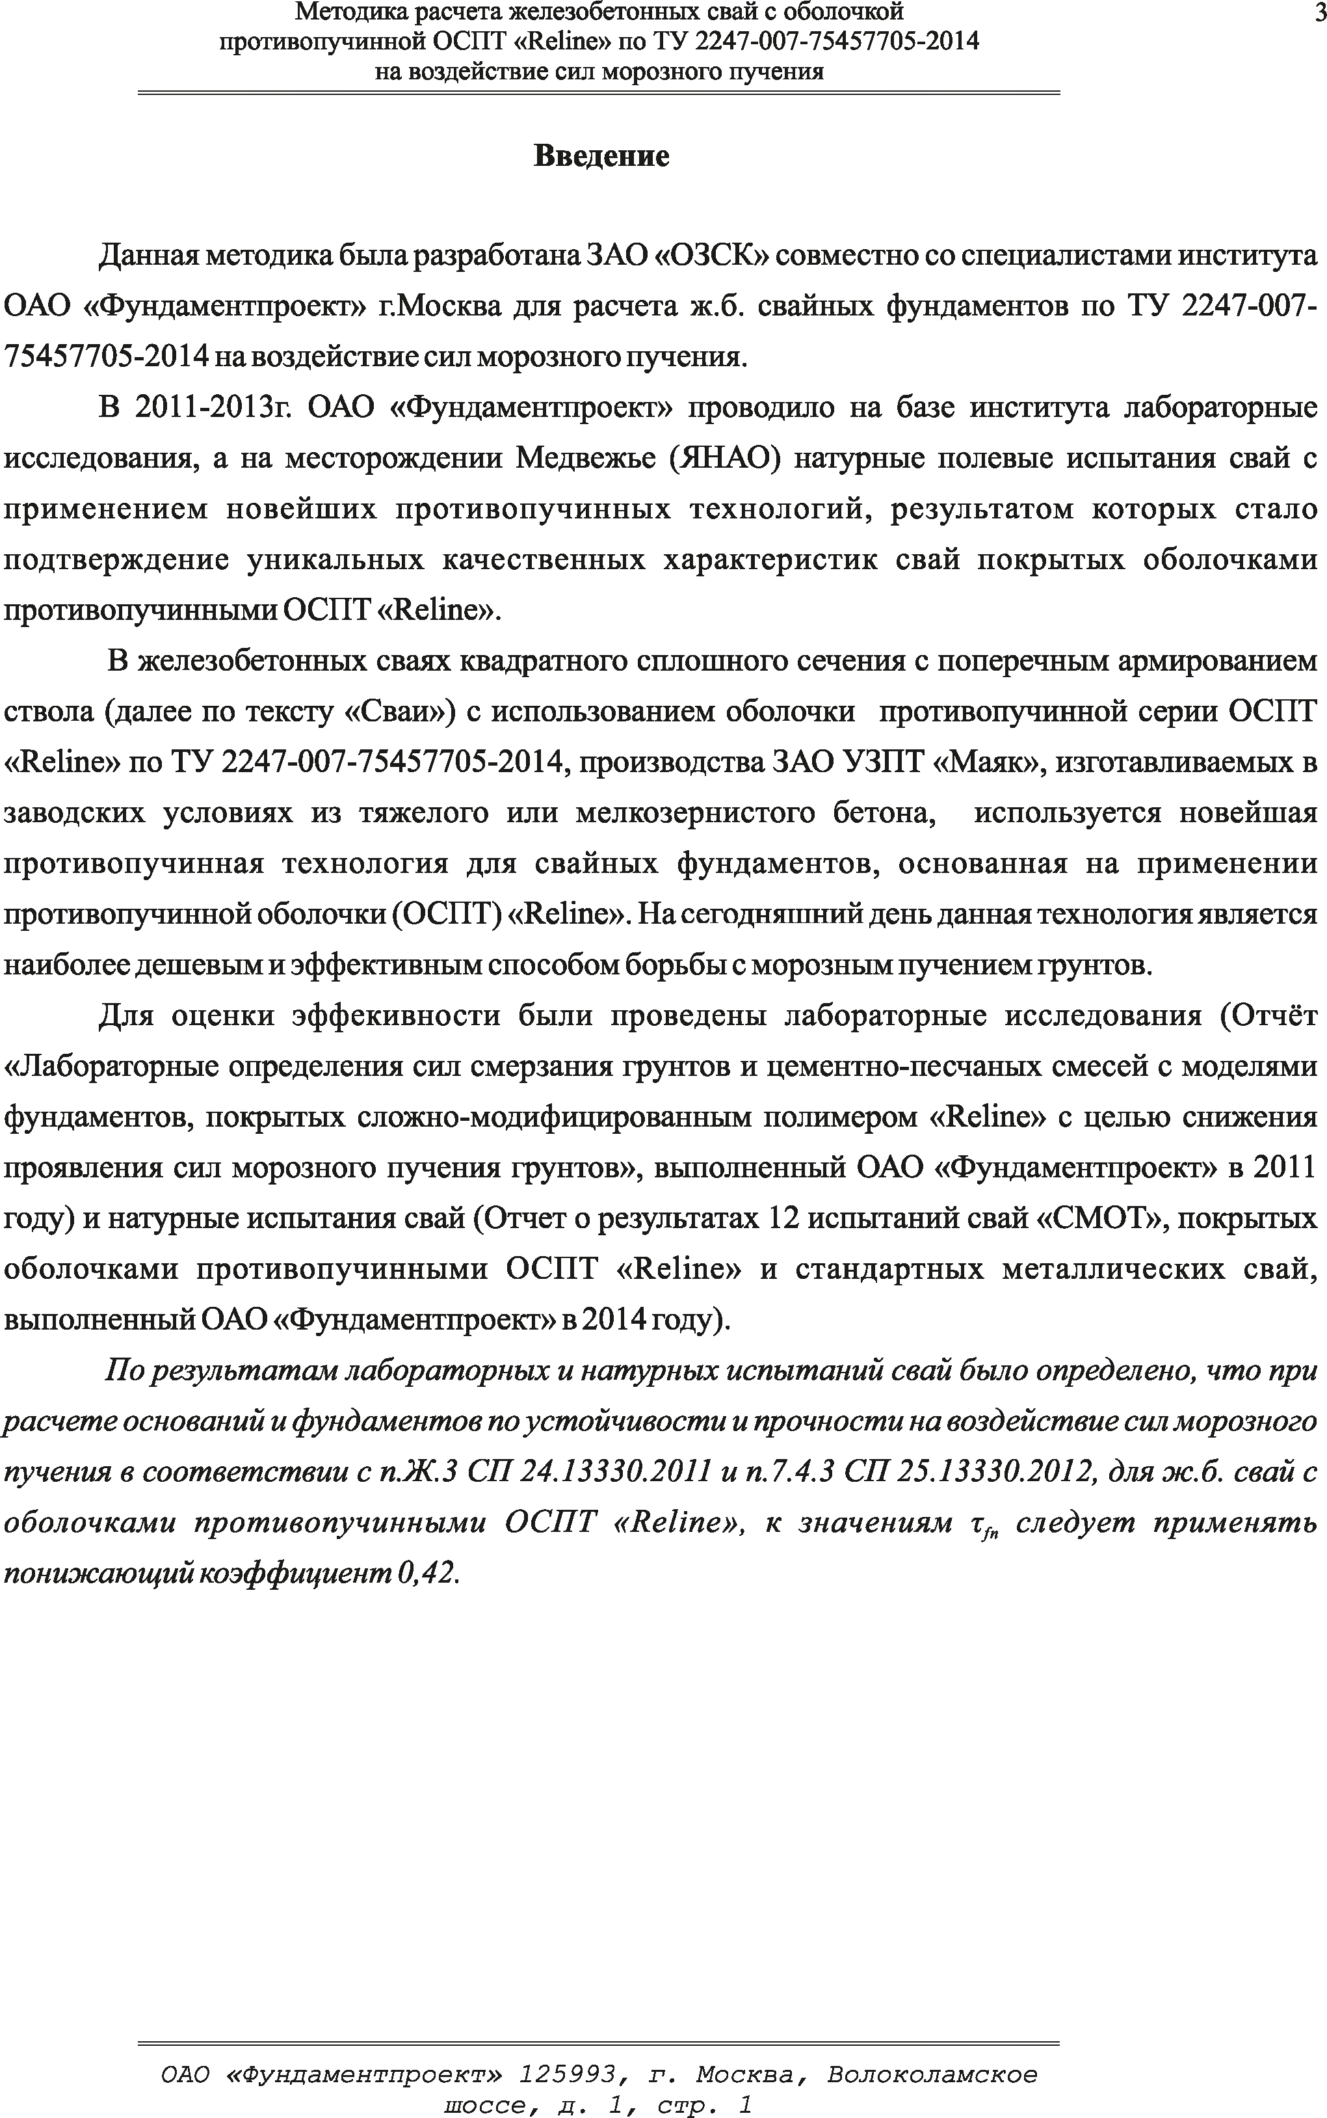
Методика расчета железобетонных свай с оболочкой 3 противопучинной ОСПТ «Reline» по ТУ 2247-007-75457705-2014
на воздействие сил морозного пучения
Введение
Данная методика была разработана ЗАО «ОЗСК» совместно со специалистами института ОАО «Фундаментпроект» г.Москва для расчета ж.б. свайных фундаментов по ТУ 2247-007- 75457705-2014 на воздействие сил морозного пучения.
В 2011-2013г. ОАО «Фундаментпроект» проводило на базе института лабораторные исследования, а на месторождении Медвежье (ЯНАО) натурные полевые испытания свай с применением новейших противопучинных технологий, результатом которых стало подтверждение уникальных качественных характеристик свай покрытых оболочками противопучинными ОСПТ «Reline».
В железобетонных сваях квадратного сплошного сечения с поперечным армированием ствола (далее по тексту «Сваи») с использованием оболочки противопучинной серии ОСПТ
«Reline» по ТУ 2247-007-75457705-2014, производства ЗАО УЗПТ «Маяк», изготавливаемых в заводских условиях из тяжелого или мелкозернистого бетона, используется новейшая
противопучинная технология для свайных фундаментов, основанная на применении противопучинной оболочки (ОСПТ) «Reline». На сегодняшний день данная технология является наиболее дешевым и эффективным способом борьбы с морозным пучением грунтов.
Для оценки эффекивности были проведены лабораторные исследования (Отчёт
«Лабораторные определения сил смерзания грунтов и цементно-песчаных смесей с моделями фундаментов, покрытых сложно-модифицированным полимером «Reline» с целью снижения проявления сил морозного пучения грунтов», выполненный ОАО «Фундаментпроект» в 2011 году) и натурные испытания свай (Отчет о результатах 12 испытаний свай «СМОТ», покрытых
оболочками противопучинными ОСПТ «Reline» и стандартных металлических свай, выполненный ОАО «Фундаментпроект» в 2014 году).
По результатам лабораторных и натурных испытаний свай было определено, что при расчете оснований и фундаментов поустойчивости и прочности на воздействие сил морозного пучения в соответствии с п.Ж.З С П 24.13330.2011 и п. 7.4.3 С П 25.13330.2012, для ж.б. свай с
оболочками противопучинными ОСПТ «Reline», к значениям rfn следует применять понижающий коэффициент 0,42.
ОАО «Фундаментпроект» 125993, г. Москва, Волоколамское шоссе, д. 1, стр. 1

Slide 4
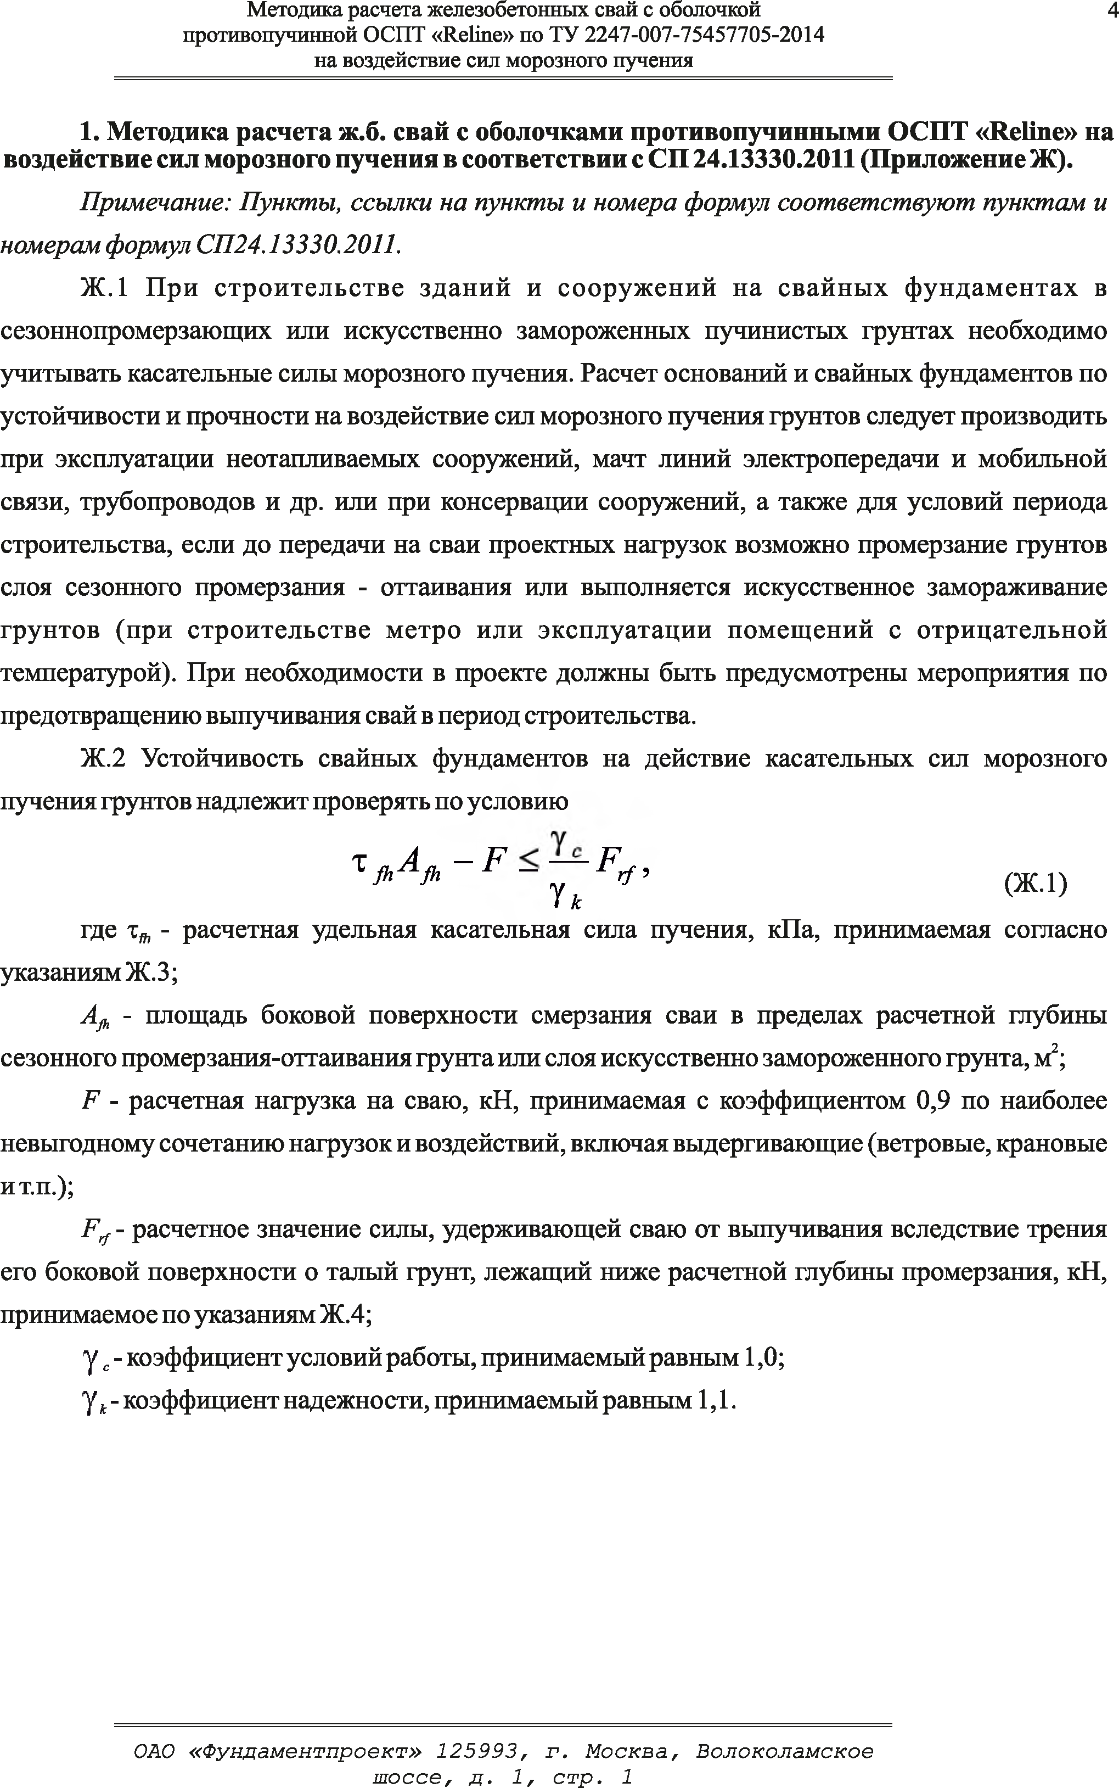
Методика расчета железобетонных свай с оболочкой 4 противопучинной ОСПТ «Reline» по ТУ 2247-007-75457705-2014
на воздействие сил морозного пучения
1. Методика расчета ж.б. свай с оболочками противопучинными ОСПТ «Reline» на воздействие сил морозного пучения в соответствии с СП 24.13330.2011 (Приложение Ж).
Примечание: Пункты, ссылки на пункты и номера формул соответствуют пунктам и номерам формул СП24.13330.2011.
Ж.1 При строительстве зданий и сооружений на свайных фундаментах в
сезоннопромерзающих или искусственно замороженных пучинистых грунтах необходимо учитывать касательные силы морозного пучения. Расчет оснований и свайных фундаментов по устойчивости и прочности на воздействие сил морозного пучения грунтов следует производить
при эксплуатации неотапливаемых сооружений, мачт линий электропередачи и мобильной связи, трубопроводов и др. или при консервации сооружений, а также для условий периода строительства, если до передачи на сваи проектных нагрузок возможно промерзание грунтов слоя сезонного промерзания - оттаивания или выполняется искусственное замораживание грунтов (при строительстве метро или эксплуатации помещений с отрицательной температурой). При необходимости в проекте должны быть предусмотрены мероприятия по предотвращению выпучивания свай в период строительства.
Ж.2 Устойчивость свайных фундаментов на действие касательных сил морозного пучения грунтов надлежит проверять по условию
Z ^ ~ F ~ i ~ k F ^ (Ж.1)
где хт- расчетная удельная касательная сила пучения, кПа, принимаемая согласно указаниям Ж.3;
Afi - площадь боковой поверхности смерзания сваи в пределах расчетной глубины
сезонного промерзания-оттаивания грунта или слоя искусственно замороженного грунта, м2;
F - расчетная нагрузка на сваю, кН, принимаемая с коэффициентом 0,9 по наиболее невыгодному сочетанию нагрузок и воздействий, включая выдергивающие (ветровые, крановые и т.п.);
Frf - расчетное значение силы, удерживающей сваю от выпучивания вследствие трения
его боковой поверхности о талый грунт, лежащий ниже расчетной глубины промерзания, кН, принимаемое по указаниям Ж.4;
у с- коэффициент условий работы, принимаемый равным 1,0;
Уk- коэффициент надежности, принимаемый равным 1,1.
ОАО «Фундаментпроект» 125993, г. Москва, Волоколамское шоссе, д. 1, стр. 1

Slide 5
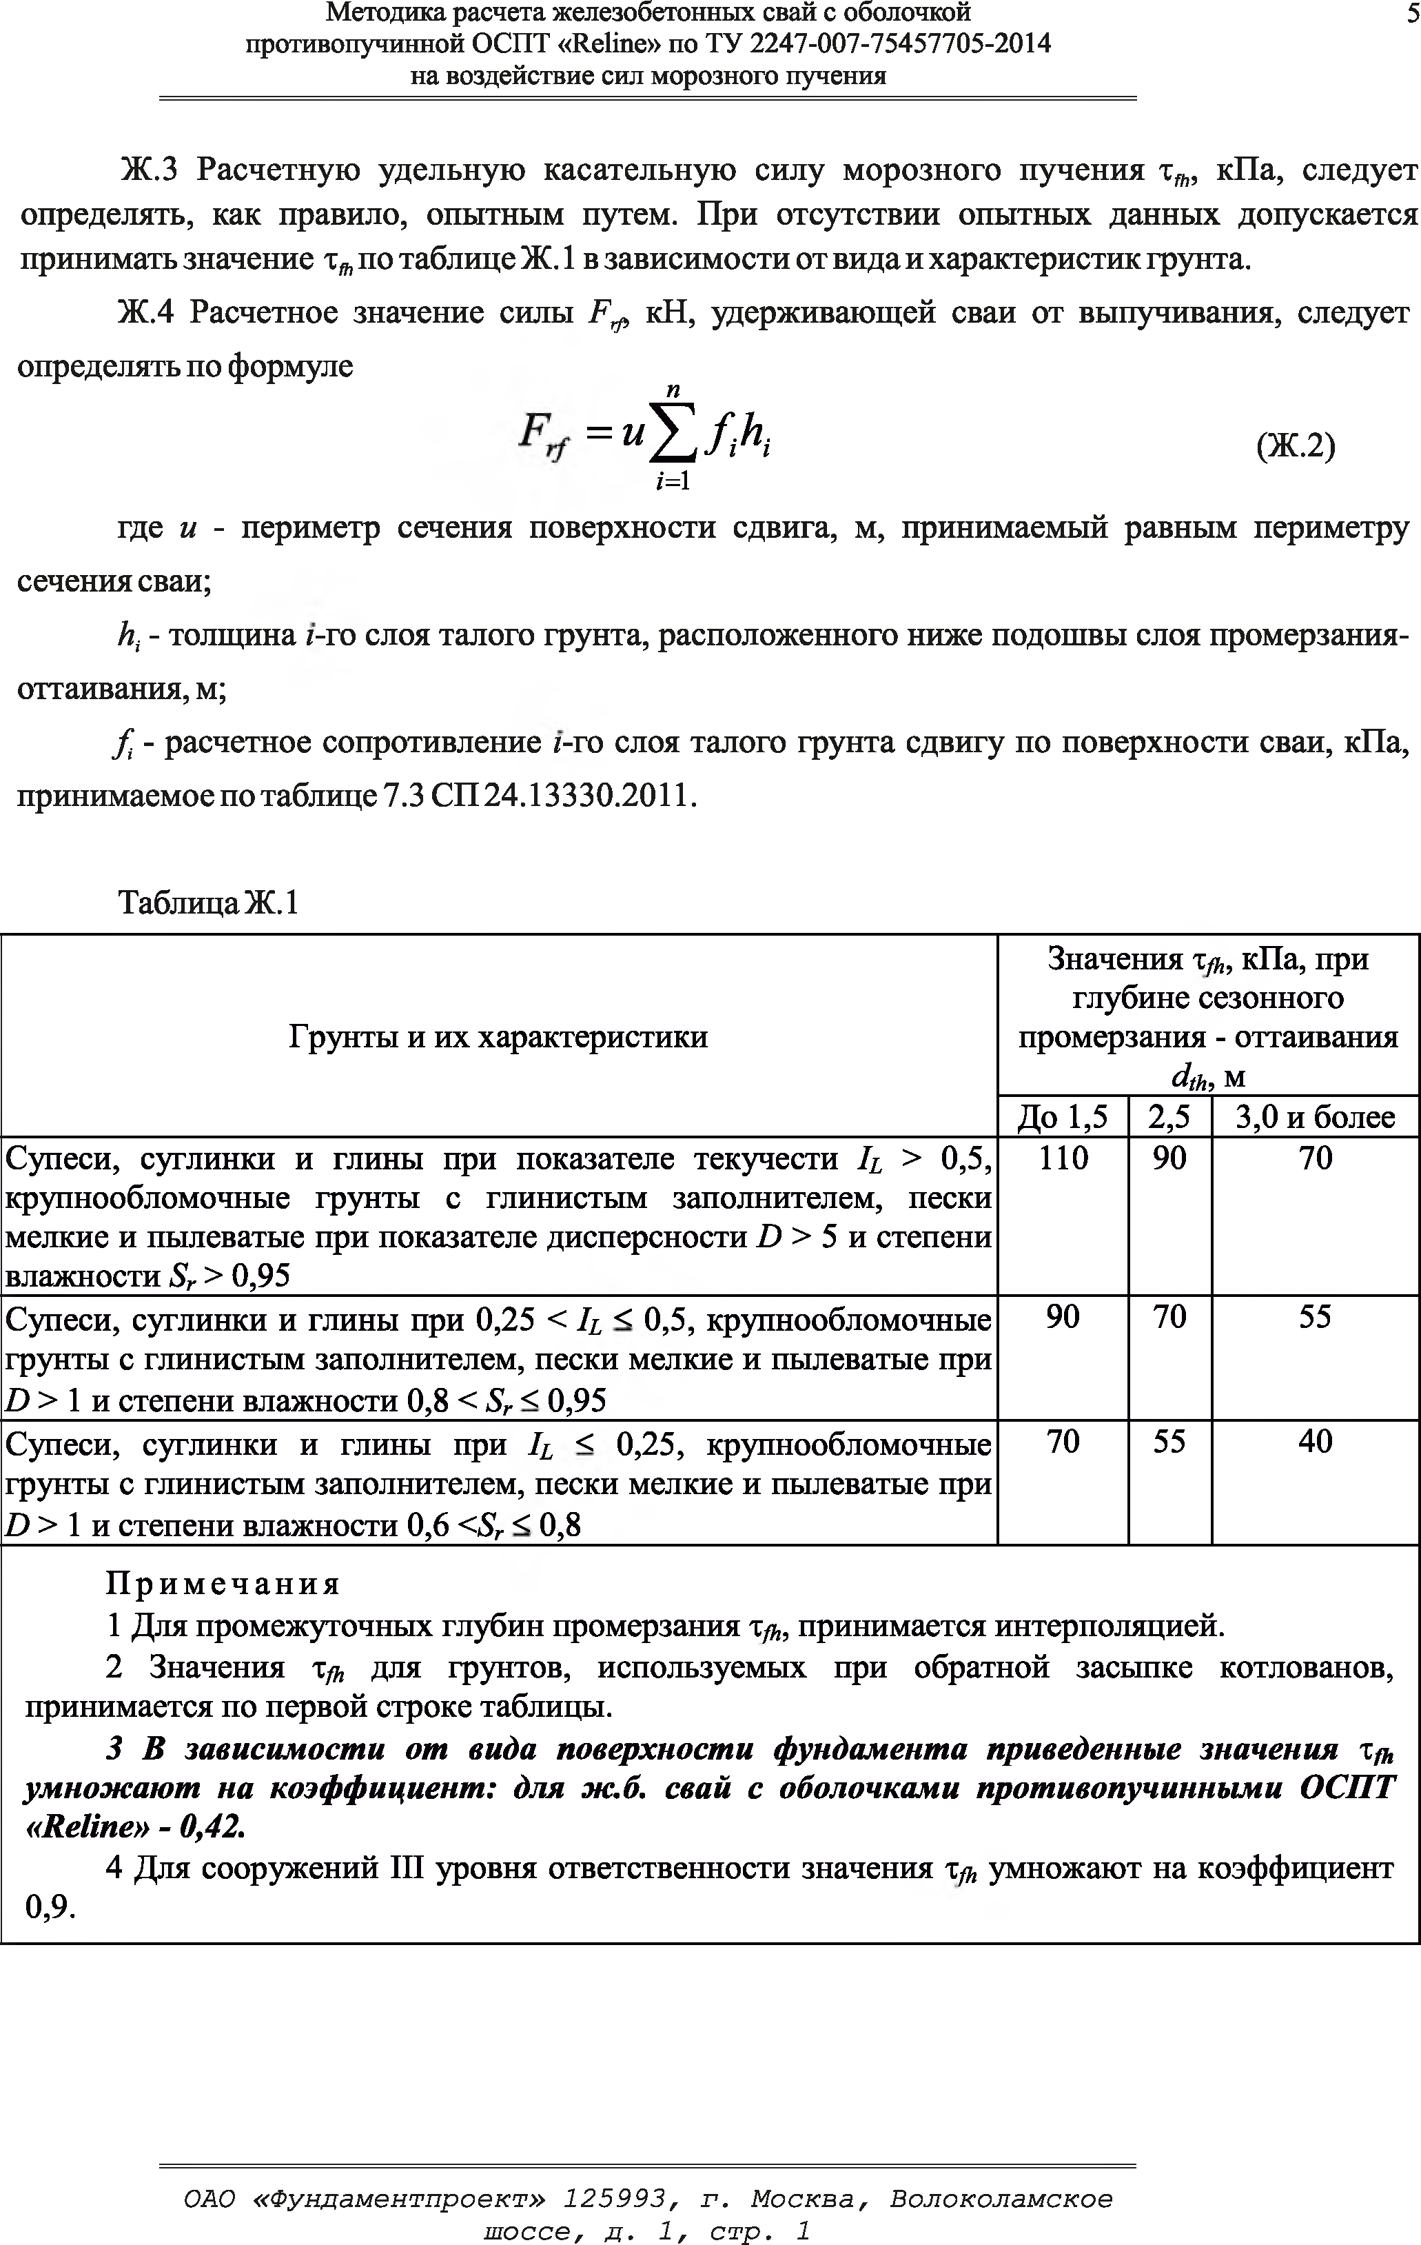
Методика расчета железобетонных свай с оболочкой 5 противопучинной ОСПТ «Reline» по ТУ 2247-007-75457705-2014
на воздействие сил морозного пучения
Ж.З Расчетную удельную касательную силу морозного пучения хт, кПа, следует определять, как правило, опытным путем. При отсутствии опытных данных допускается принимать значение %тпо таблице Ж. 1в зависимости от вида и характеристик грунта.
Ж.4 Расчетное значение силы Fф кН, удерживающей сваи от выпучивания, следует определять по формуле
п
= u ^ j f A (Ж.2)
Ы
где и - периметр сечения поверхности сдвига, м, принимаемый равным периметру
сечения сваи;
hi - толщина г-го слоя талого грунта, расположенного ниже подошвы слоя промерзания- оттаивания, м;
f - расчетное сопротивление г-го слоя талого грунта сдвигу по поверхности сваи, кПа, принимаемое по таблице 7.3 СП 24.13330.2011.
Таблица Ж.1
Значения х/й, кПа, при глубине сезонного
Грунты и их характеристики промерзания - оттаивания
dth, м
До 1,5 2,5 3,0 и более
Супеси, суглинки и глины при показателе текучести II > 0,5, 110 90 70 крупнообломочные грунты с глинистым заполнителем, пески
мелкие и пылеватые при показателе дисперсности D > 5 и степени
влажности Sr > 0,95
Супеси, суглинки и глины при 0,25 < II < 0,5, крупнообломочные 90 70 55 грунты с глинистым заполнителем, пески мелкие и пылеватые при
D > 1 и степени влажности 0,8 < Sr< 0,95
Супеси, суглинки и глины при II < 0,25, крупнообломочные 70 55 40 грунты с глинистым заполнителем, пески мелкие и пылеватые при
D > 1 и степени влажности 0,6 <Sr < 0,8
П р и м е ч а н и я
1 Для промежуточных глубин промерзания т#, принимается интерполяцией.
2 Значения т# для грунтов, используемых при обратной засыпке котлованов, принимается по первой строке таблицы.
3 В зависимости от вида поверхности фундамента приведенные значения хц, умножают на коэффициент: для ж.б. свай с оболочками противопучинными ОСПТ
«Reline» - 0,42.
4 Для сооружений III уровня ответственности значения т/й умножают на коэффициент
0,9.
ОАО «Фундаментпроект» 125993, г. Москва, Волоколамское шоссе, д. 1, стр. 1

Slide 6
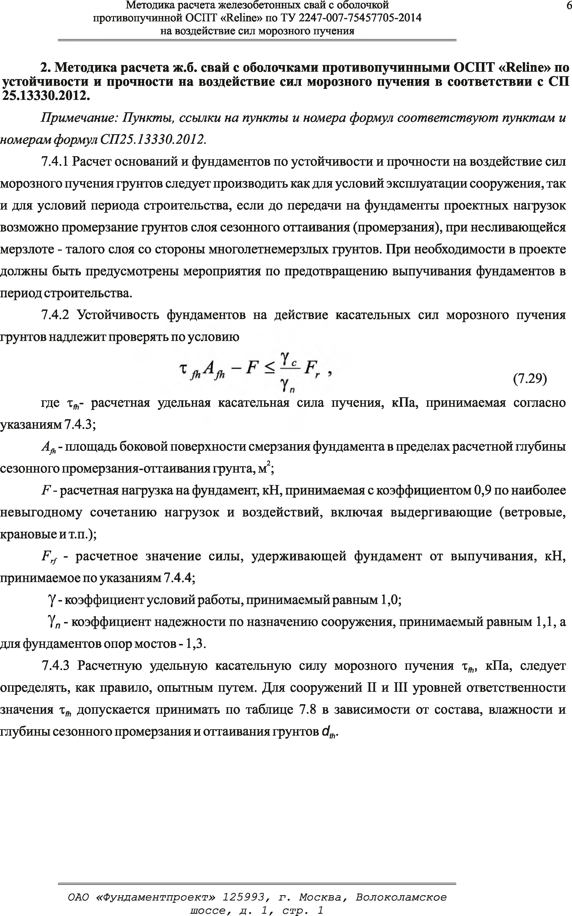
Методика расчета железобетонных свай с оболочкой 6 противопучинной ОСПТ «Reline» по ТУ 2247-007-75457705-2014
на воздействие сил морозного пучения
2. Методика расчета ж.б. свай с оболочками противопучинными ОСПТ «Reline» по устойчивости и прочности на воздействие сил морозного пучения в соответствии с СП 25.13330.2012.
Примечание: Пункты, ссылки на пункты и номера формул соответствуют пунктам и номерам формул СП25.13330.2012.
7.4.1 Расчет оснований и фундаментов по устойчивости и прочности на воздействие сил морозного пучения грунтов следует производить как для условий эксплуатации сооружения, так и для условий периода строительства, если до передачи на фундаменты проектных нагрузок возможно промерзание грунтов слоя сезонного оттаивания (промерзания), при несливающейся мерзлоте - талого слоя со стороны многолетнемерзлых грунтов. При необходимости в проекте
должны быть предусмотрены мероприятия по предотвращению выпучивания фундаментов в период строительства.
7.4.2 Устойчивость фундаментов на действие касательных сил морозного пучения
грунтов надлежит проверять по условию
(7.29)
где Тд,- расчетная удельная касательная сила пучения, кПа, принимаемая согласно указаниям 7.4.3;
Aj,, - площадь боковой поверхности смерзания фундамента в пределах расчетной глубины сезонного промерзания-оттаивания грунта, м2;
F - расчетная нагрузка на фундамент, кН, принимаемая с коэффициентом 0,9 по наиболее
невыгодному сочетанию нагрузок и воздействий, включая выдергивающие (ветровые, крановые и т.п.);
Frf - расчетное значение силы, удерживающей фундамент от выпучивания, кН, принимаемое по указаниям 7.4.4;
У- коэффициент условий работы, принимаемый равным 1,0;
Уп- коэффициент надежности по назначению сооружения, принимаемый равным 1,1, а для фундаментов опор мостов -1,3.
7.4.3 Расчетную удельную касательную силу морозного пучения хт, кПа, следует определять, как правило, опытным путем. Для сооружений II и III уровней ответственности значения хт допускается принимать по таблице 7.8 в зависимости от состава, влажности и глубины сезонного промерзания и оттаивания грунтов dth.
ОАО «Фундаментпроект» 125993, г. Москва, Волоколамское шоссе, д. 1, стр. 1

Slide 7
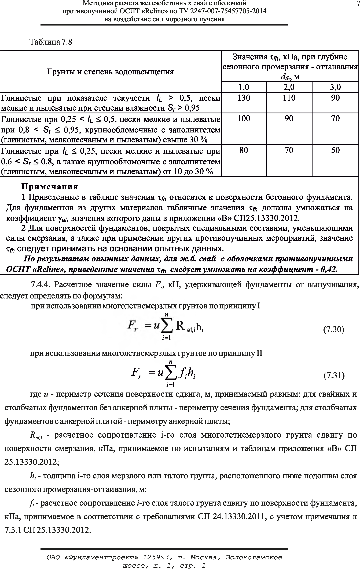
Методика расчета железобетонных свай с оболочкой 7 противопучинной ОСПТ «Reline» по ТУ 2247-007-75457705-2014
на воздействие сил морозного пучения
Таблица 7.8
Значения хfh, кПа, при глубине _{Грунты и степень водонасыщения} сезонного промерзания - оттаивания
dth, м
1,0 2,0 3,0
Глинистые при показателе текучести //_ > 0,5, пески 130 110 90 мелкие и пылеватые при степени влажности S r > 0,95
Глинистые при 0,25 < //. < 0,5, пески мелкие и пылеватые 100 90 70 при 0,8 < S r < 0,95, крупнообломочные с заполнителем
(глинистым, мелкопесчаным и пылеватым) свыше 30 %
Глинистые при //. < 0,25, пески мелкие и пылеватые при 80 70 50 0,6 < S r < 0,8, а также крупнообломочные с заполнителем
(глинистым, мелкопесчаным и пылеватым) от 10 до 30 %
П римечания
1 Приведенные в таблице значения хfh относятся к поверхности бетонного фундамента. Для фундаментов из других материалов табличные значения х//, должны умножаться на
коэффициент уал значения которого даны в приложении «В» СП25.13330.2012.
2 Для поверхностей фундаментов, покрытых специальными составами, уменьшающими силы смерзания, а также при применении других противопучинных мероприятий, значение
хfhследует принимать на основании опытных данных.
По результатам опытных данных, для ж.б. свай с оболочками противопучинными ОСПТ «Reline», приведенные значения хщ следует умножать на коэффициент - 0,42.
7.4.4. Расчетное значение силы Fr, кН, удерживающей фундаменты от выпучивания, следует определять по формулам:
при использовании многолетнемерзлых грунтов по принципу I
п
R a f j h i ( 7 . 3 0 )
/•=1
при использовании многолетнемерзлых грунтов по принципу II
п
F T = u ^ f A (7.31)
i= 1
где и - периметр сечения поверхности сдвига, м, принимаемый равным: для свайных и
столбчатых фундаментов без анкерной плиты - периметру сечения фундамента; для столбчатых фундаментов с анкерной плитой - периметру анкерной плиты;
Rafi - расчетное сопротивление i-ro слоя многолетнемерзлого грунта сдвигу по поверхности смерзания, кПа, принимаемое по испытаниям и таблицам приложения «В» СП 25.13330.2012;
ht - толщина i-ro слоя мерзлого или талого грунта, расположенного ниже подошвы слоя сезонного промерзания-оттаивания, м;
f - расчетное сопротивление i-то слоя талого грунта сдвигу по поверхности фундамента, кПа, принимаемое в соответствии с требованиями СП 24.13330.2011, с учетом примечания к 7.3.1 СП 25.13330.2012.
ОАО «Фундаментпроект» 125993, г. Москва, Волоколамское шоссе, д. 1, стр. 1

Slide 8
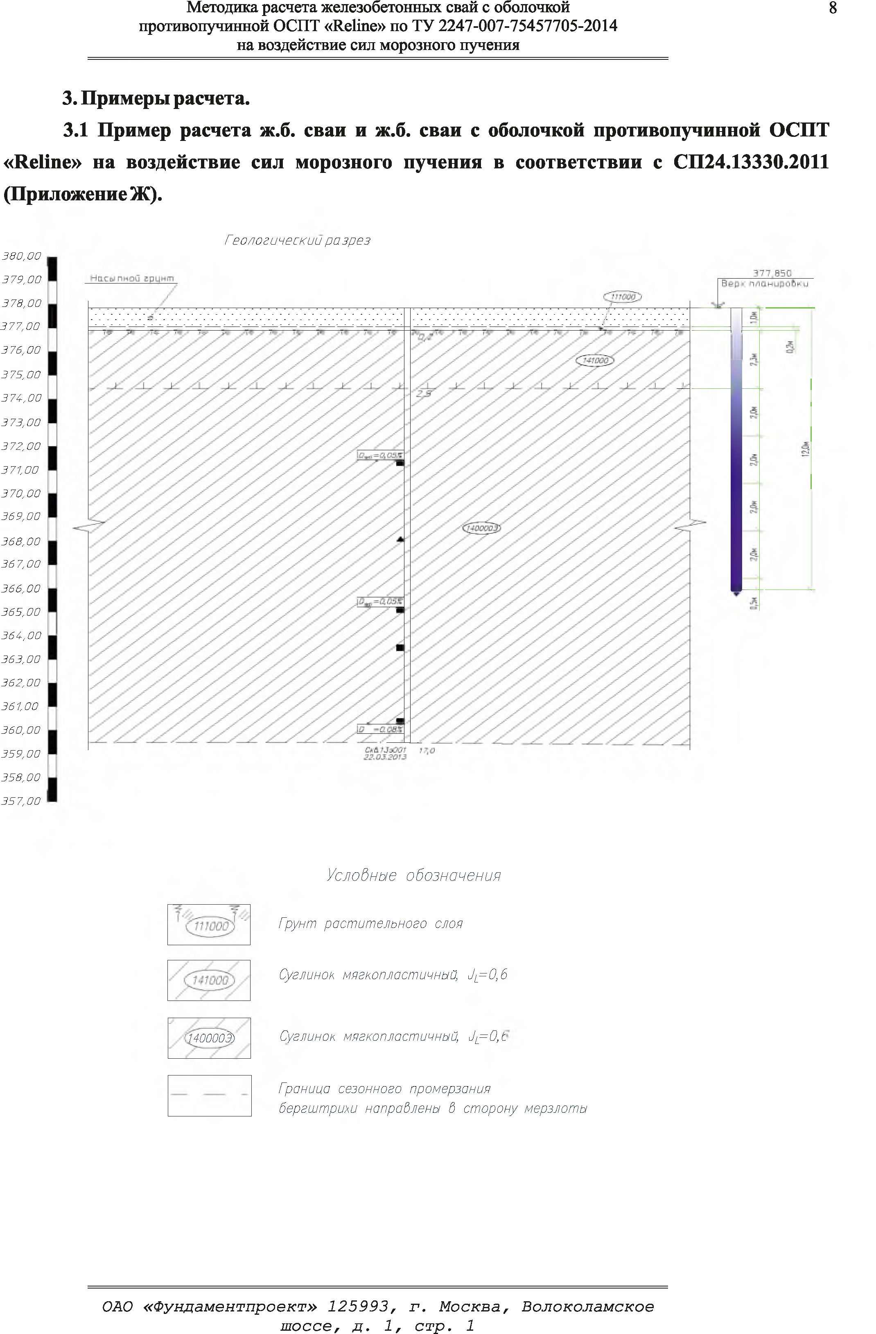
Методика расчета железобетонных свай с оболочкой 8 противопучинной ОСПТ «Reline» по ТУ 2247-007-75457705-2014
на воздействие сил морозного пучения
3. Примеры расчета.
3.1 Пример расчета ж.б. сваи и ж.б. сваи с оболочкой противопучинной ОСПТ
«Reline» на воздействие сил морозного пучения в соответствии с СП24.13330.2011 (Приложение Ж).
Геологичоскииразрез
3 8 0 .0 0 |
3 7 9 .0 0
3 7 8 .0 0
3 7 7 .0 0
3 7 6 .0 0
3 7 5 .0 0
3 7 4-,0 0
3 7 3 .0 0
3 7 2 .0 0
3 7 1 .0 0
3 7 0 .0 0
3 6 9 .0 0
3 6 8 .0 0
3 6 7,0 0
3 6 6 .0 0
3 6 5 .0 0
3 6 ^ ,0 0
3 6 3 .0 0
3 6 2 .0 0
3 6 1 .0 0
3 6 0 .0 0
3 5 9 .0 0
3 5 8 .0 0
3 5 7 .0 0 I
Услобнае обозначения
Грунт р а с т и т е л ь н о г о слоя С углинок м я гкопла ст ичны й, JL= 0 ,6
140000$) Суглинок м я гкопла ст ичны й, JL= 0 , t Г р а н и ц а с е з о н н о г о п р о м е р за н и я
б е р гш т р и хи н а п р а б л е н ы в с т о р о н у м е р зл о т а
ОАО «Фундаментпроект» 125993, г. Москва, Волоколамское шоссе, д. 1, стр. 1

Slide 9
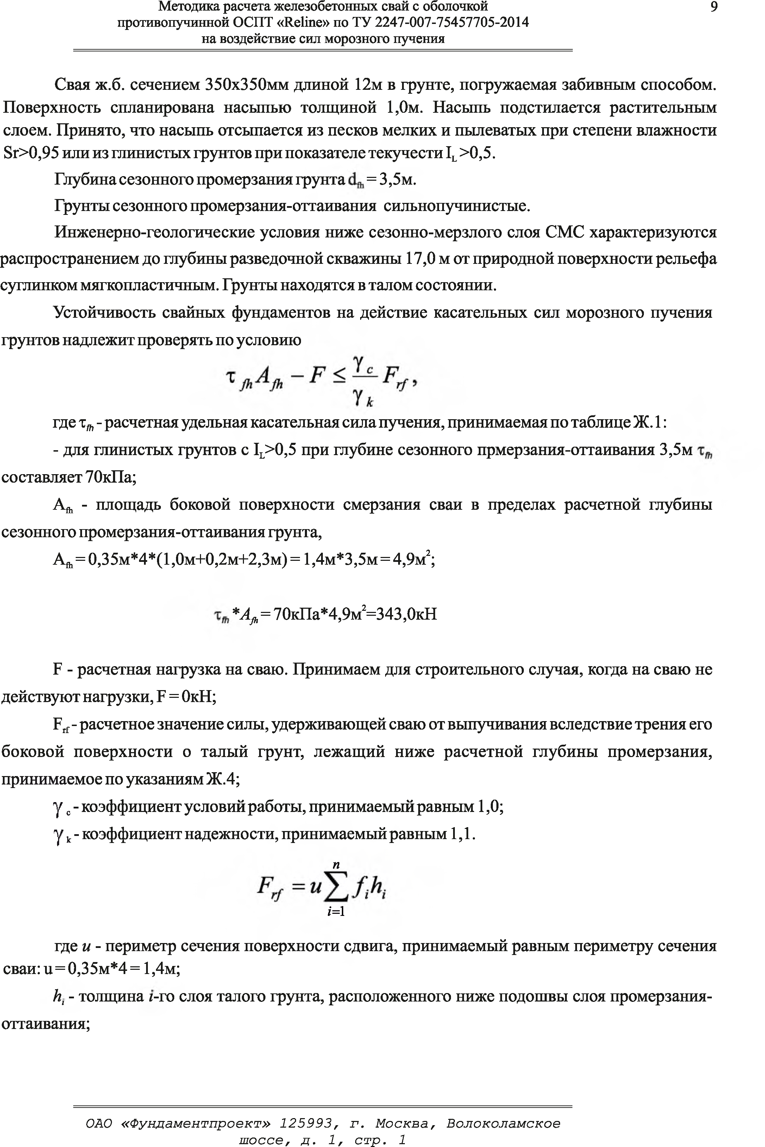
Методика расчета железобетонных свай с оболочкой 9 противопучинной ОСПТ «Reline» по ТУ 2247-007-75457705-2014
на воздействие сил морозного пучения
Свая ж.б. сечением 350x350мм длиной 12м в грунте, погружаемая забивным способом. Поверхность спланирована насыпью толщиной 1,0м. Насыпь подстилается растительным слоем. Принято, что насыпь отсыпается из песков мелких и пылеватых при степени влажности Sr>0,95 или из глинистых грунтов при показателе текучести IL>0,5.
Глубина сезонного промерзания грунта = 3 ,5м.
Грунты сезонного промерзания-оттаивания сильнопучинистые.
Инженерно-геологические условия ниже сезонно-мерзлого слоя СМС характеризуются распространением до глубины разведочной скважины 17,0 м от природной поверхности рельефа суглинком мягкопластичным. Грунты находятся в талом состоянии.
Устойчивость свайных фундаментов на действие касательных сил морозного пучения грунтов надлежит проверять по условию
где тт- расчетная удельная касательная сила пучения, принимаемая по таблице Ж. 1:
- для глинистых грунтов с IL>0,5 при глубине сезонного прмерзания-оттаивания 3,5м составляет 70кПа;
Ай - площадь боковой поверхности смерзания сваи в пределах расчетной глубины сезонного промерзания-оттаивания грунта,
Ай=0,35м*4*(1,0м+0,2м+2,3м) = 1,4м*3,5м=4,9м2;
*A/h= 70кПа*4,9м2=343,0кН
F - расчетная нагрузка на сваю. Принимаем для строительного случая, когда на сваю не действуют нагрузки, F = ОкН;
Frf- расчетное значение силы, удерживающей сваю от выпучивания вследствие трения его боковой поверхности о талый грунт, лежащий ниже расчетной глубины промерзания, принимаемое по указаниям Ж.4;
у с- коэффициент условий работы, принимаемый равным 1,0; у k- коэффициент надежности, принимаемый равным 1,1.
п
/=1
где и - периметр сечения поверхности сдвига, принимаемый равным периметру сечения сваи:и=0,35м*4= 1,4м;
/г, - толщина г-ro слоя талого грунта, расположенного ниже подошвы слоя промерзания- оттаивания;
ОАО «Фундаментпроект» 125993, г. Москва, Волоколамское шоссе, д. 1, стр. 1

Slide 10
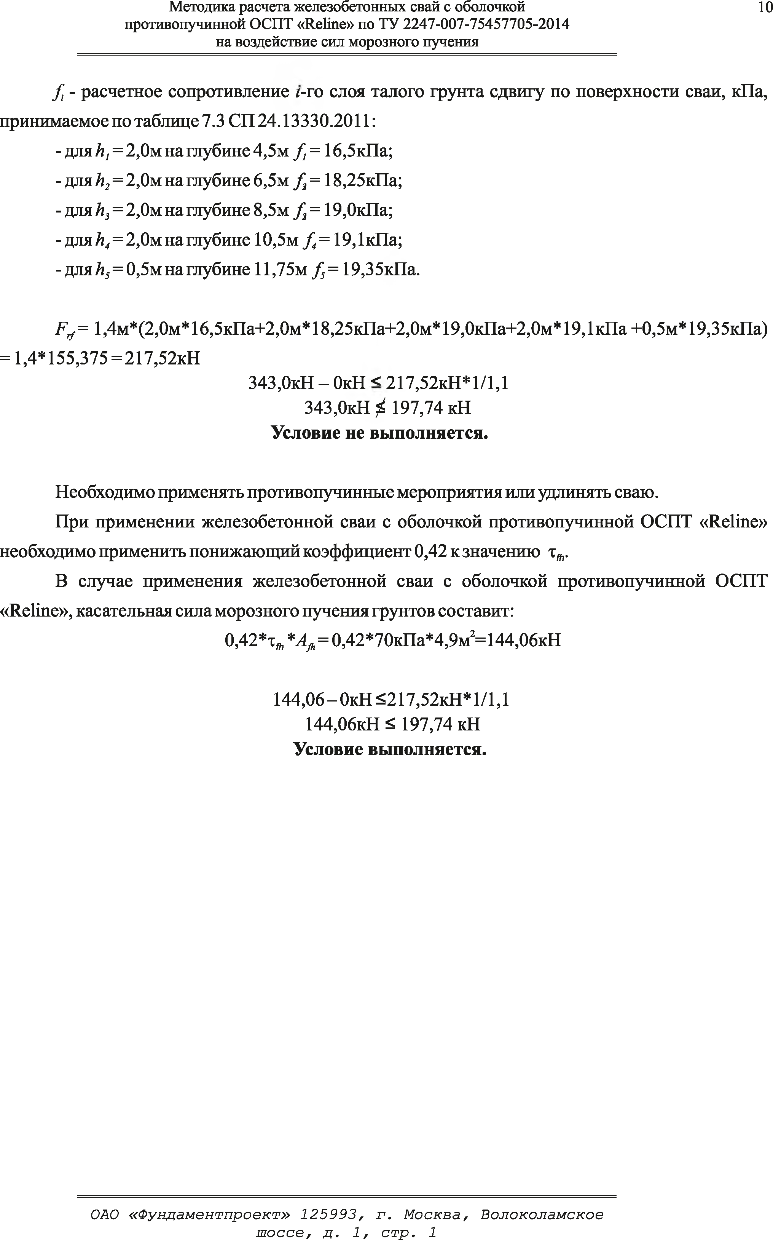
Методика расчета железобетонных свай с оболочкой 10 противопучинной ОСПТ «Reline» по ТУ 2247-007-75457705-2014
на воздействие сил морозного пучения
f - расчетное сопротивление г-го слоя талого грунта сдвигу по поверхности сваи, кПа, принимаемое по таблице 7.3 СП 24.13330.2011:
- для h, = 2,0м на глубине 4,5м / = 16,5кПа;
- для h2= 2,0м на глубине 6,5м f = 18,25кПа;
- для h3= 2,0м на глубине 8,5м f = 19,0кПа;
- для h4= 2,0м на глубине 10,5м f 4= 19,1кПа;
- для hs= 0,5м на глубине 11,75м f s= 19,35кПа.
F j = l ,4м*(2,0м* 16,5кПа+2,0м* 18,25кПа+2,0м* 19,0кПа+2,0м* 19,1кПа +0,5м* 19,35кПа)
= 1,4*155,375 = 217,52кН
343,ОкН - ОкН < 217,52кН* 1/1,1
343,ОкН ^ 197,74 кН
Условие не выполняется.
Необходимо применять противопучинные мероприятия или удлинять сваю.
При применении железобетонной сваи с оболочкой противопучинной ОСПТ «Reline» необходимо применить понижающий коэффициент 0,42 к значению хт.
В случае применения железобетонной сваи с оболочкой противопучинной ОСПТ
«Reline», касательная сила морозного пучения грунтов составит:
0,42*Хд, *^=0,42*70кПа*4,9м2=144,06кН
144,06 - ОкН :£217,52кН* 1/1,1
144,06кН £ 197,74 кН
Условие выполняется.
ОАО «Фундаментпроект» 125993, г. Москва, Волоколамское шоссе, д. 1, стр. 1

Slide 11
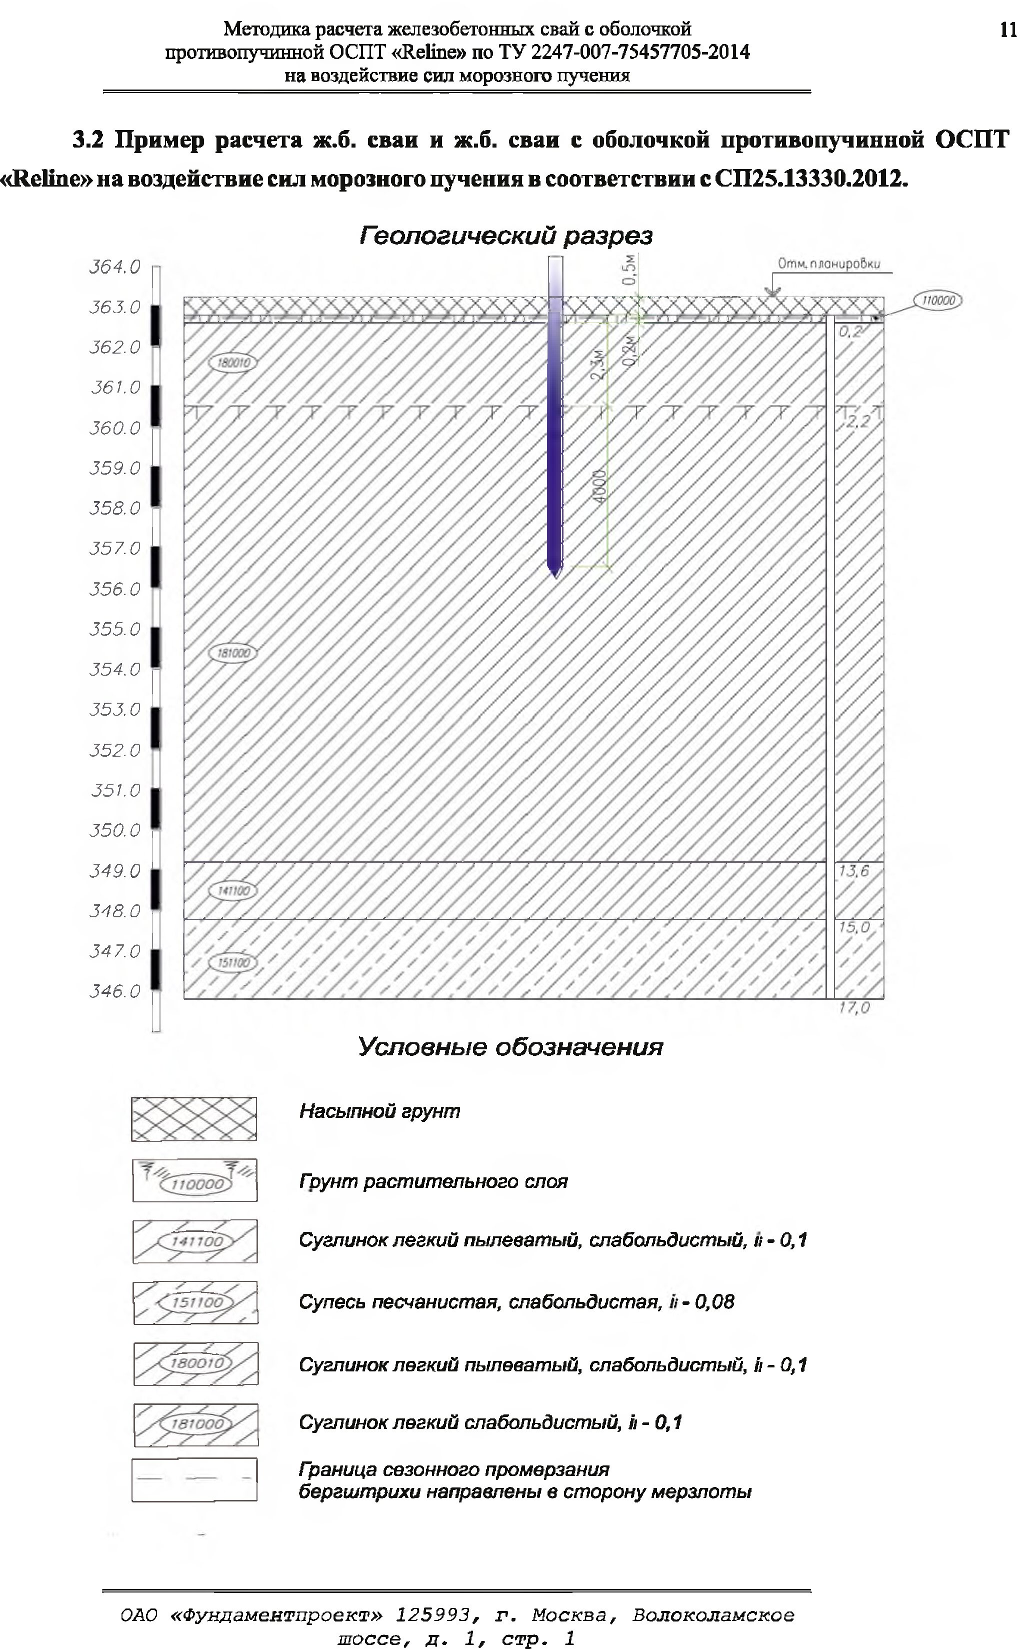
Методика расчета железобетонных свай с оболочкой 11 противопучинной ОСПТ «Reline» по ТУ 2247-007-75457705-2014
на воздействие сил морозного пучения
3.2 Пример расчета ж.б. сваи и ж.б. сваи с оболочкой противопучинной ОСПТ
«Reline» на воздействие сил морозного пучения в соответствии с СП25.13330.2012.
Гзологический разрез
364.0
363.0
362.0
361.0
360.0
359.0
358.0
357.0
356.0
355.0
354.0
353.0
352.0
351.0
350.0
349.0
348.0
347.0
346.0
Условные обозначения
Насыпной грунт
Гоунт растительного слоя
Суглинок легкий пылеватый, слабольдистый, и -0,1 Супесь песчанистая, слабольдистая, - 0,08
Суглинок легкий пылеватый, слабольдистый, i i - 0,1 Суглинок легкий слабольдистый, it -0 ,1
Граница сезонного промерзания
бергштрихи направлены в сторону мерзлоты
ОАО «Фундаментпроект» 125993, г. Москва, Волоколамское шоссе, д. 1, стр. 1

Slide 12
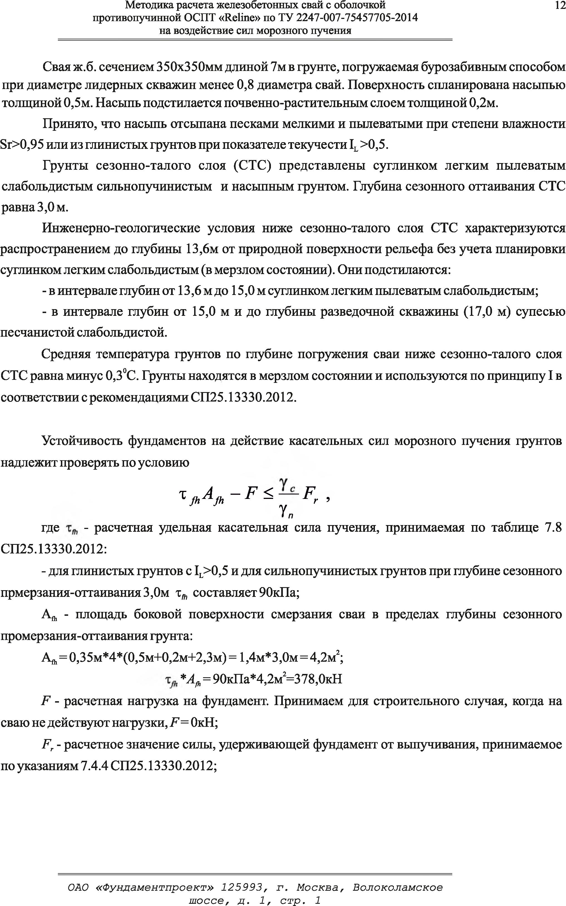
Методика расчета железобетонных свай с оболочкой 12 противопучинной ОСПТ «Reline» по ТУ 2247-007-75457705-2014
на воздействие сил морозного пучения
Свая ж.б. сечением 350x350мм длиной 7м в грунте, погружаемая бурозабивным способом при диаметре лидерных скважин менее 0,8 диаметра свай. Поверхность спланирована насыпью толщиной 0,5м. Насыпь подстилается почвенно-растительным слоем толщиной 0,2м.
Принято, что насыпь отсыпана песками мелкими и пылеватыми при степени влажности Sr>0,95 или из глинистых грунтов при показателе текучести IL>0,5.
Грунты сезонно-талого слоя (СТС) представлены суглинком легким пылеватым слабольдистым сильнопучинистым и насыпным грунтом. Глубина сезонного оттаивания СТС равна 3,0 м.
Инженерно-геологические условия ниже сезонно-талого слоя СТС характеризуются распространением до глубины 13,6м от природной поверхности рельефа без учета планировки суглинком легким слабольдистым (в мерзлом состоянии). Они подстилаются:
- в интервале глубин от 13,6 м до 15,0 м суглинком легким пылеватым слабольдистым;
- в интервале глубин от 15,0 м и до глубины разведочной скважины (17,0 м) супесью песчанистой слабольдистой.
Средняя температура грунтов по глубине погружения сваи ниже сезонно-талого слоя СТС равна минус 0,3°С. Грунты находятся в мерзлом состоянии и используются по принципу I в соответствии с рекомендациями СП25.13330.2012.
Устойчивость фундаментов на действие касательных сил морозного пучения грунтов надлежит проверять по условию
1 f l AJ h - F ^ — Fr >
У„
где - расчетная удельная касательная сила пучения, принимаемая по таблице 7.8
СП25.13330.2012:
- для глинистых грунтов с Il>0,5 и для сильнопучинистых грунтов при глубине сезонного прмерзания-оттаивания3,0м хтсоставляет 90кПа;
Ал - площадь боковой поверхности смерзания сваи в пределах глубины сезонного промерзания-оттаивания грунта:
Аа =0,35м*4*(0,5м+0,2м+2,3м)= 1,4м*3,0м=4,2м2;
*^4/ь=90кПа*4,2м2=378,0кН
F - расчетная нагрузка на фундамент. Принимаем для строительного случая, когда на сваю не действуют нагрузки, F= ОкН;
Fr- расчетное значение силы, удерживающей фундамент от выпучивания, принимаемое по указаниям 7.4.4 СП25.13330.2012;
ОАО «Фундаментпроект» 125993, г. Москва, Волоколамское шоссе, д. 1, стр. 1

Slide 13
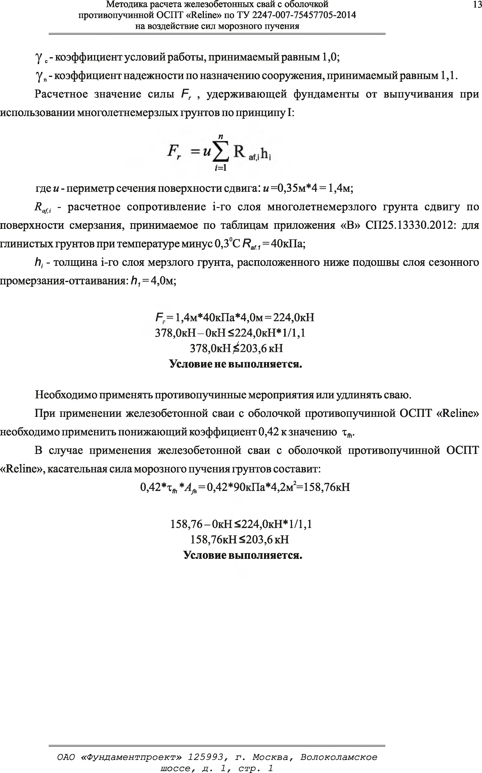
Методика расчета железобетонных свай с оболочкой 13 противопучинной ОСПТ «Reline» по ТУ 2247-007-75457705-2014
на воздействие сил морозного пучения
у с- коэффициент условий работы, принимаемый равным 1,0;
у п- коэффициент надежности по назначению сооружения, принимаемый равным 1,1.
Расчетное значение силы Fr , удерживающей фундаменты от выпучивания при использовании многолетнемерзлых грунтов по принципу I:
и
г=1
где и - периметр сечения поверхности сдвига: и=0,35м*4 = 1,4м;
Яф - расчетное сопротивление i-ro слоя многолетнемерзлого грунта сдвигу по поверхности смерзания, принимаемое по таблицам приложения «В» СП25.13330.2012: для глинистых грунтов при температуре минус 0,3°С Raf1= 40кПа;
hi - толщина i-ro слоя мерзлого грунта, расположенного ниже подошвы слоя сезонного промерзания-оттаивания: h1= 4,0м;
F = 1,4м*40кПа*4,0м = 224,ОкН 378,ОкН-ОкН <224,ОкН* 1/1,1
378,ОкН^203,6 кН
Условие не выполняется.
Необходимо применять противопучинные мероприятия или удлинять сваю.
При применении железобетонной сваи с оболочкой противопучинной ОСПТ «Reline» необходимо применить понижающий коэффициент 0,42 к значению хй.
В случае применения железобетонной сваи с оболочкой противопучинной ОСПТ
«Reline», касательная сила морозного пучения грунтов составит:
0,42*Тд, *AJh= 0,42*90кПа*4,2м2= 158,76кН
158,76 - ОкН <224,ОкН*1/1,1
158,76кН <203,6 кН
Условие выполняется.
ОАО «Фундаментпроект» 125993, г. Москва, Волоколамское шоссе, д. 1, стр. 1

Slide 14
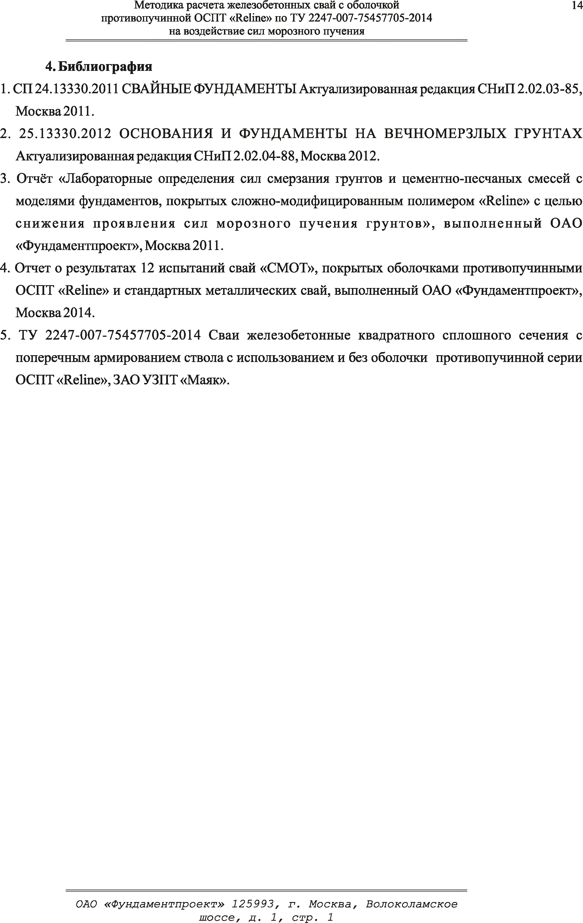
Методика расчета железобетонных свай с оболочкой 14 противопучинной ОСПТ «Reline» по ТУ 2247-007-75457705-2014
на воздействие сил морозного пучения
4. Библиография
1. СП 24.13330.2011 СВАЙНЫЕ ФУНДАМЕНТЫ Актуализированная редакция СНиП 2.02.03-85, Москва2011.
2. 25.13330.2012 ОСНОВАНИЯ И ФУНДАМЕНТЫ НА ВЕЧНОМЕРЗЛЫХ ГРУНТАХ
Актуализированная редакция СНиП 2.02.04-88, Москва 2012.
3. Отчёт «Лабораторные определения сил смерзания грунтов и цементно-песчаных смесей с моделями фундаментов, покрытых сложно-модифицированным полимером «Reline» с целью снижения прояв лен ия сил морозного пучения грунтов», вы пол не нн ый ОАО
«Фундаментпроект», Москва 2011.
4. Отчет о результатах 12 испытаний свай «СМОТ», покрытых оболочками противопучинными ОСПТ «Reline» и стандартных металлических свай, выполненный ОАО «Фундаментпроект», Москва 2014.
5. ТУ 2247-007-75457705-2014 Сваи железобетонные квадратного сплошного сечения с поперечным армированием ствола с использованием и без оболочки противопучинной серии ОСПТ «Reline», ЗАО УЗПТ «Маяк».
ОАО «Фундаментпроект» 125993, г. Москва, Волоколамское шоссе, д. 1, стр. 1

